Slide 1
MANAJEMEN KRISIS
PERTEMUAN 4:
RISIKO-RISIKO YANG SALING BERHUBUNGAN
CONTOH KASUS

Slide 2
Categorization of Reputation Risks & Potential Crises
Incident
External:
Cyber attacks, Health scares, Terrorism, Piracy, National disasters, political revolution
Internal:
industrial accidents, transport accidents, system failures
Issue
External:
Policy issues, Investigations, Religious/cultural/political controversies, Societal outrage
Internal:
Fraud/malpractice, Corporate governance failure, Poor Practice/behavior, Corporate/Strategic failure:
Andrew Griffin, Crisis, Issues and Reputation Management. P.35

Slide 3
ISU EKSTERNAL MEMILIKI KARAKTERISTIK SEBAGAI BERIKUT:
PERTAMA, BERADA DI LUAR KENDALI ORGANISASI
KEDUA, BISA MEMENGARUHI KEBIJAKAN ORGANISASI
KETIGA, BISA TERUS ADA UNTUK JANGKA WAKTU CUKUP LAMA SEHINGGA BIASANYA TIDAK ADA SOLUSI DAN POTENSI RISIKO SELALU ADA.
KEEMPAT, BERSIFAT FUNDAMENTAL SEHINGGA SULIT DITANGANI DAN TIDAK CUKUP HANYA DENGAN PR GIMMICKS
KELIMA, SEBAGIAN BESAR TERKAIT DENGAN MASALAH POLITIK

Slide 4
ISU ATAU INSIDEN INTERNAL UMUMNYA TERJADI KARENA KEGAGALAN PERUSAHAAN YANG TERKAIT DENGAN
PERILAKU ORGANISASI
PERFORMA
TATA KELOLA
STRATEGI
NILAI-NILAI PERUSAHAAN.
(ANDREW GRIFFIN, CRISIS, ISSUES AND REPUTATION MANAGEMENT)

Slide 5
RISIKO-RISIKO ITU SALING BERHUBUNGAN (INTERRELATED RISKS)

Slide 6
1
Isu internal yang tidak terselesaikan mengarah pada insiden internal
Unresolved Internal Issue
Internal Incident
Leads to

Slide 7
Contoh 1:
Perusahaan penerbangan ‘Terbang BebasAirways memiliki beberapa pesawat yang sudah berumur. Tapi karena pertimbangan efisiensi, perusahaan tidak menggantinya dengan pesawat2 baru. Lalu terjadi kecelakaan karena kerusakan mesin.
Perusahaan menyadari ada potensi risiko tapi mengabaikannya.

Slide 8
2
Ada kejadian, atau serangkaian kejadian, meskipun kecil tapi berulang-ulang sehingga membentuk persepsi tertentu terhadap perusahaan.
Internal Incident
Longer-Term Internal Issue
Creates

Slide 9
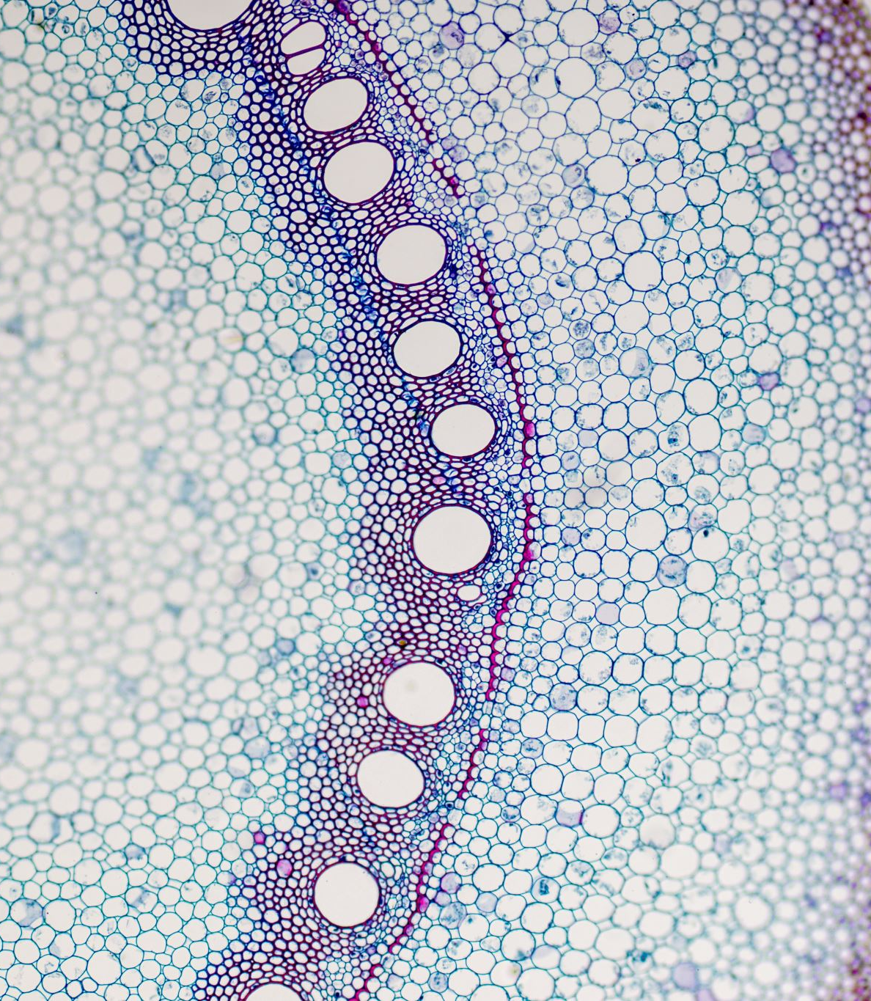
Contoh 2
Perusahaan X gagal menyelesaikan order sesuai tenggat waktu, karena alasan tertentu. Lalu kejadian tersebut terulang sehingga akhirnya perusahaan diingat sebagai perusahaan yang tidak komit dalam hal deadline.

Slide 10
3
Krisis yang terjadi dalam internal perusahaan menjadi isu sosial politik yang harus direspons oleh industri.
Internal Incident
ExternaI Issue
Triggers

Slide 11
Contoh 3
Sebuah rumah sakit mengalami masalah dengan pasien terkait pelayanan. Sehingga memicu munculnya isu pelayanan bidang kesehatan pada umumnya.

Slide 12
4
Isu internal bisa berkembang menjadi isu eksternal dan memengaruhi industri keseluruhan.
Internal Issue
ExternaI Issue
becomes

Slide 13
CONTOH 4
Sebuah perusahaan surat kabar yang sangat besar dan berpengaruh menghadapi isu soal performa keuangan yang terus menurun kemudian berkembang menjadi isu bahwa industri media cetak akan tenggelam tergantikan digital.

Slide 14
5
Insiden Eksternal memicu isu eksternal.
External Incident
ExternaI Issue
Triggers

Slide 15
CONTOH 5
Misalnya terjadi kecelakaan mobil di jalan tol, bisa memicu isu keselamatan berkendara di jalan tol. Perusahaan perlu merespons isu tersebut dengan melahirkan teknologi yang terbukti aman untuk berkendara di jalan tol.

Slide 16
6
Isu eksternal yang tidak tuntas penyelesaiannya bisa mengarah pada insiden eksternal.
Unresolved External Issue
ExternaI Incident
Leads to

Slide 17
CONTOH 6
Isu mengenai kesejahteraan buruh selalu berpotensi memicu demo buruh setiap peringatan hari buruh.

Slide 18
7
External Incident
Internal Issue
Insiden eksternal menjadi isu internal.
Triggers

Slide 19
CONTOH 7
Terjadinya peristiwa pasien yang meninggal karena salah penanganan di rumah sakit bisa menjadi isu internal di perusahaan obat untuk memastikan keamanan produknya.

Slide 20
8
Isu eksternal memperkuat (menggaungkan) isu internal.
External Issue
Internal Issue
Amplifies

Slide 21
Contoh 8
Industri perbankan saat ini sedang jadi sorotan. Orang banyak meninggalkan perbankan konvensional. Sehingga isu sekecil apapun yang terjadi di dalam internal suatu bank, bisa memancing reaksi publik.

Slide 22
Thank you!
Emma Aliudin
Emma.aliudin@upj.ac.id
Universitas Pembangunan Jaya

